Slide 1
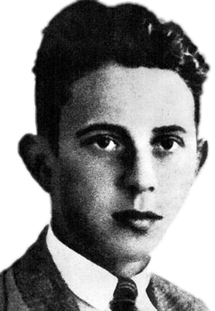
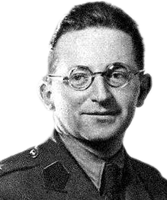
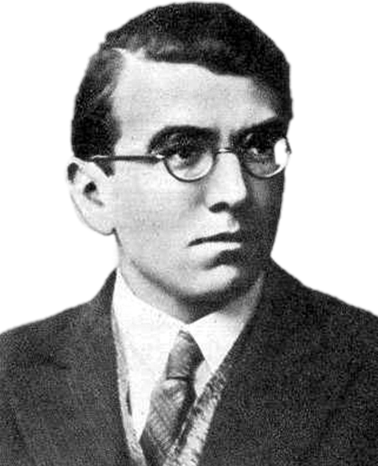
POGROMCY ENIGMY
Marian Rajewski, Jerzy Różycki i Henryk Zygalski

Slide 2
DLACZEGO SĄ ONI NAZYWANI
”POGROMCAMI ENIGMY”
Polscy matematycy i kryptolodzy Marian Rajewski, Jerzy Różycki oraz Henryk Zygalski są nazywani „Pogromcami Enigmy” gdyż to właśnie im udało się złamac kod enigmy przy użyciu koncepcji płacht Zygalskiego.

Slide 3
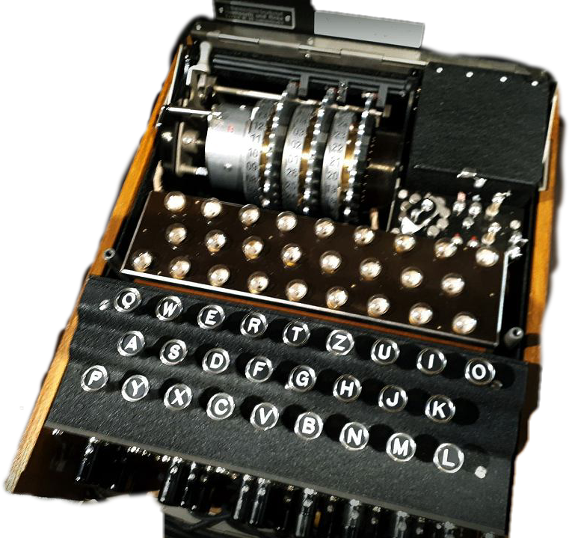
CO TO JEST ENIGMA?
Enigma to niemiecka przenośna elektromechaniczna maszyna szyfrująca, oparta na mechanizmie obracających się wirników, skonstruowana przez Artura Scherbiusa. Podczas II wojny światowej maszyna ta była wykorzystywana głównie przez siły zbrojne oraz inne służby państwowe i wywiadowcze Niemiec, a także innych państw. Po raz pierwszy szyfrogramy zakodowane przy pomocy Enigmy udało się rozszyfrować polskim kryptologom w grudniu 1932 roku. Sukces kryptologów umożliwił odczytywanie przez Brytyjczyków zaszyfrowanej korespondencji niemieckiej podczas II wojny światowej, przyczyniając się do wygrania wojny przez aliantów.

Slide 4
POGROMCY ENIGMY-MARIAN REJEWSKI
Marian Adam Rejewski (ur. 16 sierpnia 1905 r. w Bydgoszczy, zm. 13 lutego 1980 w Warszawie r.)był polskim matematykiem i kryptologiem. Był jednym z trzech ludzi, którzy złamali szyfr Enigmy w 1932 roku. Był porucznikiem Armii Polskiej w Wielkiej Brytanii.

Slide 5
POGROMCY ENIGMY- Jerzy Różycki
Jerzy Różycki (ur. 24 lipca 1909 r. w Olszanie, zm. 9 stycznia 1942 r.) był polskim matematykiem i kryptologiem, w maju 1926 r. ukończył Gimnazjum Koedukacyjne Towarzystwa Szkoły Średniej w Wyszkowie nad Bugiem, był absolwentem i pracownikiem Uniwersytetu Poznańskiego oraz radiokontrwywiadu wojskowego Oddziału II Sztabu Głównego WP. Był jednym z trzech ludzi, którzy złamali szyfr Enigmy w 1932 roku.

Slide 6
POGROMCY ENIGMY- Henryk Zygalski
Henryk Zygalski (ur. 15 lipca 1908 r. w Poznaniu, zm. 30 sierpnia 1978 r. w Liss) był polskim matematykiem i kryptologiem, wynalazł koncepcje płacht Zygalskiego, dzięki którym on oraz Marian Rejewski i Jerzy Różycki złamali kod Enigmy.

Slide 7
DZIĘKUJE ZA UWAGĘ
PREZENTACJE WYKONAŁ:
KACPER BERNACKI
Źródła informacji i zdjęć:
Wikipedia,galeria google

